Slide 1
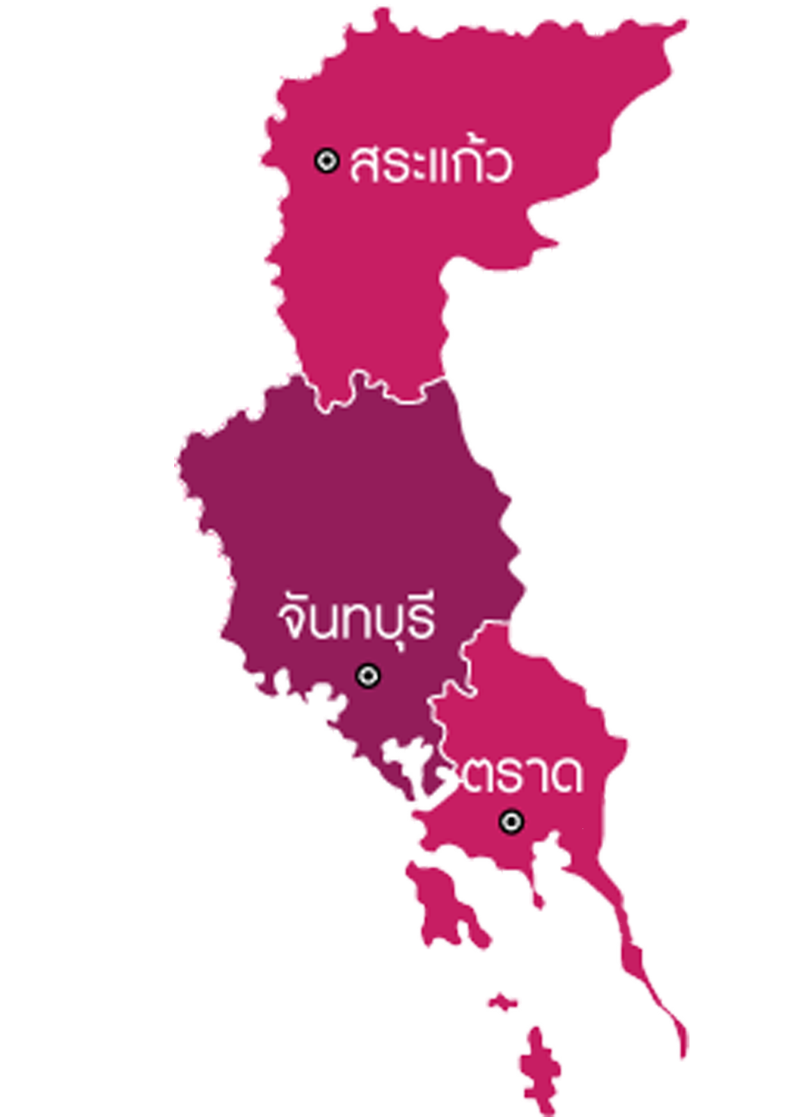
สาธารณสุขชายแดนระดับเขตสุขภาพที่ 6
(ไทย – กัมพูชา)
สระแก้ว : บันเตียเมียนเจย และพระตะบอง
จุดผ่านแดนถาวร บ้านคลองลึก อ.อรัญประเทศ : ปอยเปต อ.โอโจรว จ.บันเตียเมียนเจย
1. จุดผ่อนปรน บ้านตาพระยา อ.ตาพระยา : บ้านบึงตะกวน จ.บันเตียเมียนเจย
2. จุดผ่อนปรน บ้านหนองปรือ อ.อรัญประเทศ : อ.มาลัย จ.บันเตียเมียนเจย
3. จุดผ่อนปรน บ้านเขาดิน อ.คลองหาด : พนมได(บ้านกิโล 13) จ.พระตะบอง
ด่านถาวรบ้านคลองลึก
จันทบุรี : พระตะบอง
จุดผ่านแดนถาวร บ้านแหลม อ.โป่งน้ำร้อน : บ้านกร็อมเรียง อ.กร๊อมเรียง จ.พระตะบอง
จุดผ่านแดนถาวร บ้านผักกาด อ.โป่งน้ำร้อน : บ้านคลองโอคอม อ.ไพลิน จ.พระตะบอง
1. จุดผ่อนปรน บ้านซับตารี อ.สอยดาว : บ้านโอลำดวน อ.พนมปรึก จ.พระตะบอง
2. จุดผ่อนปรน บ้านสวนส้ม อ.สอยดาว : บ้านโอลัวะ อ.พนมปรึก จ.พระตะบอง
3. จุดผ่อนปรน บ้านบึงชนังล่าง อ.โป่งน้ำร้อน :บ้านสวายเลง อ.กร็อมเรียง จ.พระตะบอง
ด่านถาวรบ้านแหลม
ด่านถาวรบ้านผักกาด
ตราด : พระตะบอง
จุดผ่านแดนถาวร บ้านหาดเล็ก อ.คลองใหญ่ : บ้านจามเยียม อ.มลฑลสีมา จ.เกาะกง
1. จุดผ่อนปรน บ้านหมื่นด่าน อ.บ่อไร่ : บ้านศาลเจ้า อ.สัมลูด จ.พระตะบอง
2. จุดผ่อนปรน บ้านมะม่วง อ.บ่อไร่ : บ้านฉอระกา อ.สำลูด จ.พระตะบอง
เขตชายแดนติดกัมพูชารวม 416 กม.
ด่านถาวรบ้านหาดเล็ก

Slide 2
แผนยุทธศาสตร์การพัฒนาสุขภาพ เขตสุขภาพที่ 6 พ.ศ. 2560-2579
วิสัยทัศน์
ประชาชนสุขภาพดี ระบบสุขภาพมีความเป็นเลิศ พร้อมพัฒนาสู่เมืองสุขภาพอาเซียน และเมืองสุขภาวะที่ยั่งยืน
พันธกิจ
1.พัฒนานโยบายสุขภาพในทุกระดับ ขับเคลื่อนสู่การปฏิบัติในทั่วทุกพื้นที่ แบบมีส่วนร่วม ส่งเสริมภาคีทุกภาพส่วนของพื้นที่ ร่วมสร้างสังคมสุขภาพดี
2.ส่งเสริม สนับสนุน พัฒนาระบบเครือข่ายสุขภาพในทุกระดับ ให้มีความเข้มแข็ง มีมาตรฐานในการจัดบริการ สามารถสนองตอบต่อปัญหา และแนวโน้มความต้องการของพื้นที่ บริการสุขภาพมีคุณภาพเป็นที่ยอมรับของผู้ใช้บริการทั้งในและต่างประเทศ สถานบริการสุขภาพสามารถปรับตัวได้อย่างเหมาะสมพร้อมรับสถานการณ์
3.. เสริมสร้างขีดความสามารถของบุคลากรส่งเสริมการมีคุณภาพชีวิตที่ดี มีสุขภาพที่ดี มีความมั่นคงในชีวิตและปฏิบัติงานอย่างมีความสุข
4. ส่งเสริมการสร้างสรรค์องค์ความรู้ นวัตกรรม ทางสุขภาพ และพัฒนาระบบข้อมูลสารสนเทศสุขภาพให้มีคุณภาพ สามารถรองรับบริการ และการบริหารทั้งในระดับพื้นที่ จังหวัด และเขตสุขภาพ
5.พัฒนาระบบบริหารจัดการของหน่วยงานให้เป็นองค์กรที่มีสมรรถนะสูง มีธรรมาภิบาล
ประเด็นยุทธศาสตร์
1.การเสริมสร้างการมีสุขภาพดีของประชาชนแบบมีส่วนร่วมจากภาคีทุกภาคส่วน มุ่งสู่สังคม สุขภาวะ
2.การพัฒนาสถานบริการสุขภาพให้มีคุณภาพ และระบบบริการที่เป็นเลิศ ตามหลักปรัชญาของเศรษฐกิจพอเพียง
3. การพัฒนาสู่เมืองบริการสุขภาพอาเซียน
4.การสร้างสรรค์องค์ความรู้ นวัตกรรมทางสุขภาพ และ ระบบข้อมูลสารสนเทศสุขภาพ
5.การพัฒนาระบบบริหารจัดการตามหลักธรรมาภิบาล และการสร้างสุขในการทำงานของบุคลากร
P & P Excellence
Service Excellence
People Excellence
Governance Excellence
ยุทธศาสตร์ 4 E
กระทรวงสาธารณสุข

Slide 3
ความร่วมมือสาธารณสุขชายแดน
ระดับเขตสุขภาพที่ 6
(ไทย – กัมพูชา)
MOU
2542
(นายกร ทัพพะรังสี)
MOU
2544
(นางสุดารัตน์ เกยุราพันธุ์)
2559
(น.พ.ปิยะสกล สกลสัตยาทร)
ยกระดับคุณภาพการบริการในหน่วยบริการสุขภาพในระดับ
ทุติยภูมิ และตติยภูมิ ให้มีมาตรฐานการจัดบริการในระดับสากลและตามเกณฑ์มาตรฐานของกระทรวง
จุดยืน 20 ปี
ประเด็นยุทธศาสตร์ที่ 3 การพัฒนาสู่เมืองบริการสุขภาพอาเซียน
- สถานบริการสุขภาพและบุคลากรมีขีดความสามารถในการจัดบริการสุขภาพที่มีคุณภาพ เป็นที่ยอมรับ เชื่อมั่น และศรัทธาจากผู้ใช้บริการทั้งในและต่างประเทศ
- ระบบงานสาธารณสุขชายแดนมีประสิทธิภาพ ลดภัยคุกคาม ความเสี่ยงทางด้านสุขภาพ
- บริการสุขภาพร่วมสนับสนุนการพัฒนาพื้นที่ในทุกมิติ ทั้งด้านสังคม เศรษฐกิจ
และการเสริมสร้างความสัมพันธ์อันดีระหว่างประเทศ
ตัวชี้วัดปี 60 ร้อยละของรายได้ที่เพิ่มขึ้นจากการจัดบริการสุขภาพแก่ชาวต่างชาติ
ตัวชี้วัดที่ 62 สัดส่วนของแรงงานต่างด้าวที่ได้รับการดูแลรักษาปัญหาสุขภาพที่ตรวจพบ

Slide 4
กิจกรรมสนับสนุน ตัวชี้วัดร้อยละของรายได้ที่เพิ่มขึ้นจากการจัดบริการสุขภาพแก่ชาวต่างชาติ
1. ระบบบริการสุขภาพ
HA / HA to PCA, Friendly Hospital,
One Stop Servince, เฉพาะทาง, ภาษา
และ Premium
2. ระบบส่งต่อผู้ป่วย
3. พัฒนาศักยภาพบุคลากร
8. อื่นๆ
คุ้มครองผู้บริโภค, อาหารปลอดภัย/พัฒนาห้องปฏิบัติการ/แจ้งเตือนภัย/พัฒนากลไกการตอบสนองทางอาหารและน้ำ และยาเสพติด(to be number one)
กรอบ
การดำเนินงานสาธารณสุข
ชายแดน
4. แลกเปลี่ยนข้อมูล
MBDS และชายแดนคู่ขนาน
5. การเฝ้าระวัง ป้องกัน และตอบโต้
ภาคีเครือข่าย/SRRT/RRT,
ด่านควบคุมโรคฯ IHR2005,
ชายแดนคู่ขนาน, อสต., EOC,
One Health ระหว่างประเทศ,
และควบคุมโรคติดต่อ เช่น Aids TB
Malaria
7. Sister Hospital
VDO Conferrence
และพัฒนาบุคลากร
6. แรงงานข้ามชาติ
การบริหารการเงินการคลัง, หลักประกันสุขภาพ, สุขาภิบาล/อนามัยสิ่งแวดล้อม, และเข้าถึงบริการ

Slide 5
จุดเน้น มาตรการ และแนวทางการพัฒนา 11 ข้อ
1. พัฒนาระบบบริการสุขภาพ คือ Premium
2. พัฒนาระบบส่งต่อผู้ป่วย คือ พัฒนาระบบส่งกลับผู้ป่วยข้ามชาติ
3. พัฒนาศักยภาพบุคลากร(เฉพาะพื้นที่)
4. ด่านควบคุมโรคติดต่อระหว่างประเทศ (IHR 2005)
5. Emergency Operations Center (EOC)
6. One Health ระหว่างประเทศ
7. ควบคุมโรคติดต่อ เช่น Aids TB Malaria
8. การบริหารการเงินการคลังในแรงงานข้ามชาติ
9. เพิ่มหลักประกันสุขภาพในแรงงานข้ามชาติ
10. เพิ่มช่องทางการเข้าถึงบริการ
11. Sister Hospital / Twin City / Buddy Hospital คือ พัฒนาบุคลากร
ทางการแพทย์และสาธารณสุข

Slide 6
โครงการระดับเขต
1) โครงการพัฒนางานสาธารณสุขชายแดนเขตสุขภาพที่ 6
2) อื่น ๆ เพิ่มเติมของ สคร. ศูนย์อนามัย
โครงการระดับจังหวัด
1) โครงการพัฒนาระบบจัดการสุขภาพ ด้านการตอบโต้และเฝ้าระวังโรคและภัยสุขภาพ ระบบบริการ เพื่อพัฒนาพื้นที่เขตเศรษฐกิจพิเศษ และพื้นที่สาธารณสุขชายแดน จังหวัดสระแก้ว ประจำปีงบประมาณ 2560
2) โครงการพัฒนาระบบบริการสุขภาพของสถานบริการสาธารณสุขในพื้นที่ชายแดน พื้นที่ทุรกันดาร และพื้นที่เกาะ ปี 2560 จังหวัดตราด
3) โครงการพัฒนาและเพิ่มประสิทธิภาพระบบบริการสุขภาพ จังหวัดจันทบุรี

Slide 7
Quick Win ที่สำคัญ
เป้าหมาย | Quick Win
 | 3 เดือน | 6 เดือน | 9 เดือน | 12 เดือน
รายได้ที่เพิ่มขึ้นจากการจัดบริการสุขภาพแก่ชาวต่างชาติ ร้อยละ 5 | มีแผนพัฒนาตามมาตรการ แนวทาง 11 ข้อ | ดำเนินงานตามแผนพัฒนาตามมาตรการ แนวทาง 11 ข้อ ร้อยละ 50 | ดำเนินงานตามแผนพัฒนาตามมาตรการ แนวทาง 11 ข้อ ร้อยละ 75 | ผลการประเมินรายได้จากการจัดบริการสุขภาพแก่ชาวต่างชาติเพิ่มขึ้นร้อยละ 5

Slide 8
ขอบคุณครับ

